Slide 1


Bài 27: Mẹ
Tiết 2

Slide 2
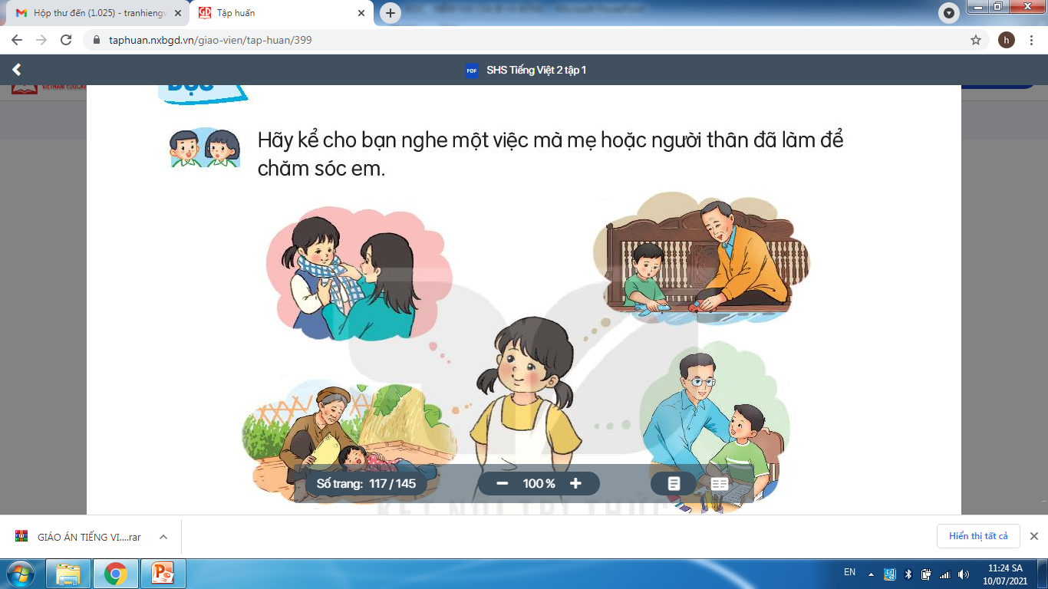
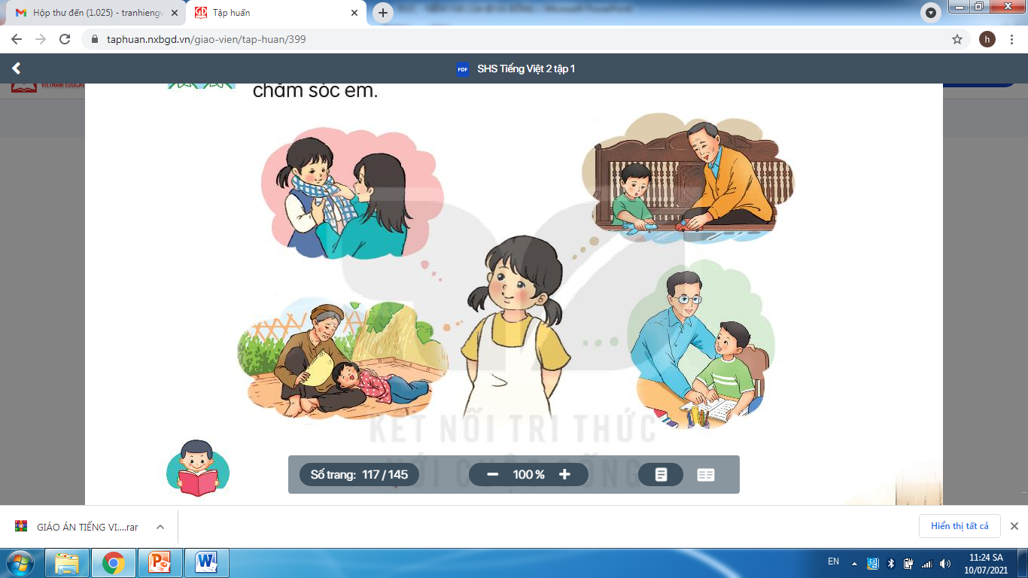
Mẹ
Hãy kể cho bạn nghe một việc mà mẹ hoặc người thân đã làm để chăm sóc em?

Slide 3

TRẢ LỜI CÂU HỎI
1
Trong đêm hè oi bức, mẹ đã làm gì để con ngủ ngon?
Trong đêm hè oi bức, mẹ đã ngồi đưa võng, hát ru và quạt cho con để con ngủ ngon.

Slide 4
TRẢ LỜI CÂU HỎI
2
Những dòng thơ nào cho thấy mẹ đã thức rất nhiều vì con?
Hai dòng thơ nào cho thấy mẹ đã thức rất nhiều vì con:
Những ngôi sao thức ngoài kia
Chẳng bằng mẹ đã thức vì chúng con.

Slide 5
TRẢ LỜI CÂU HỎI
Theo em câu thơ cuối bài muốn nói điều gì?
3
Câu thơ cuối bài muốn nói: Mẹ là niềm hạnh phúc của cuộc đời con.

Slide 6
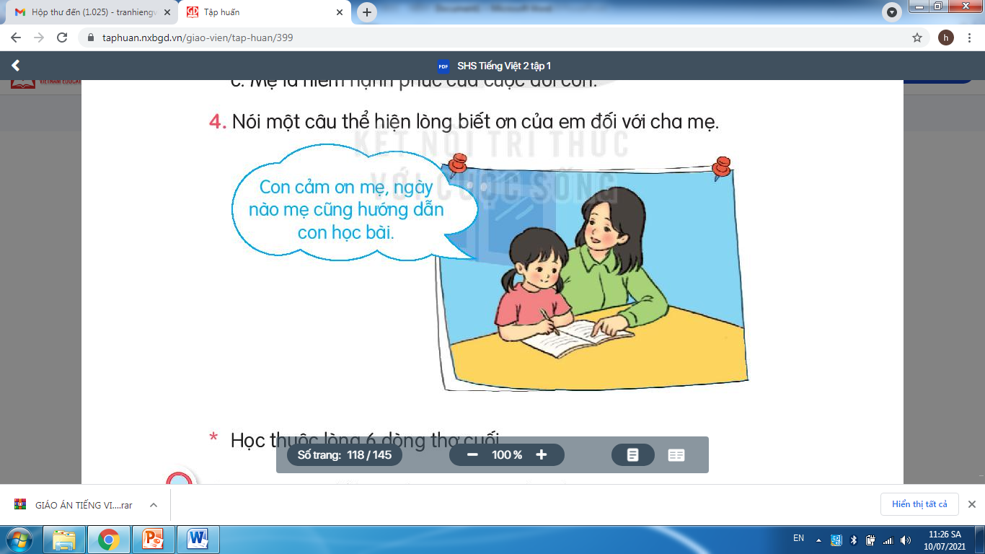
TRẢ LỜI CÂU HỎI
4
Nói một câu thể hiện lòng biết ơn của em đối với ba mẹ.
Con cảm ơn mẹ, ngày nào mẹ cũng đưa con đến lớp.
Con cảm ơn bố vì bố đã mua cho con nhiều đồ chơi…..

Slide 7
HỌC THUỘC LÒNG
HỌC THUỘC LÒNG 6 DÒNG THƠ CUỐI

Slide 8
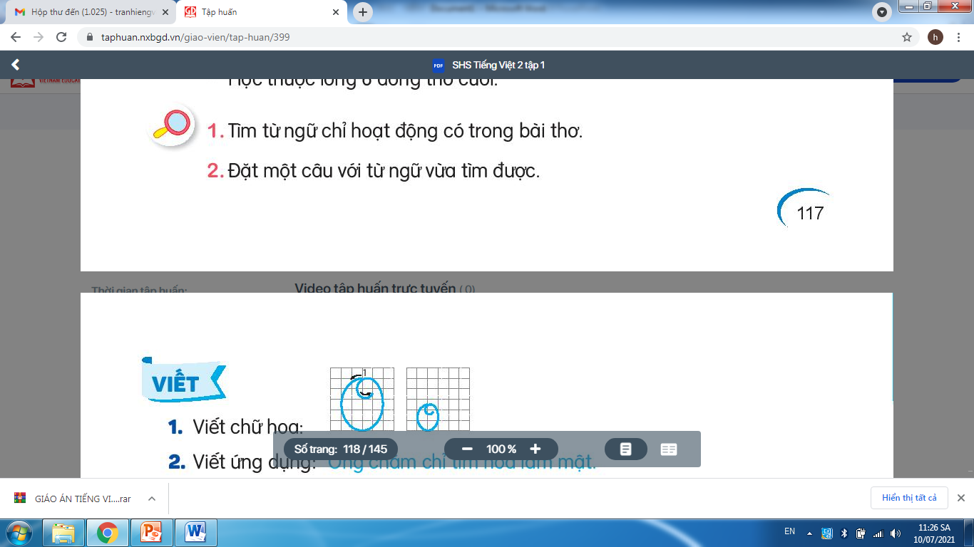
LUYỆN TẬP THEO VĂN BẢN ĐỌC
Ngồi, ru, quạt, đưa, thức, ngủ…..
Tôi rất thích ngồi bên cửa sổ ngắm hoa ngoài vườn.
Hồi bé, tôi hay được bà ru ngủ.
Những lúc mất điện, mẹ lại quạt cho tôi ngủ.

